Slide 1
Fourier 级数 习题课

Slide 2
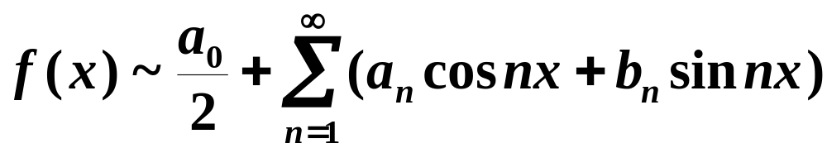
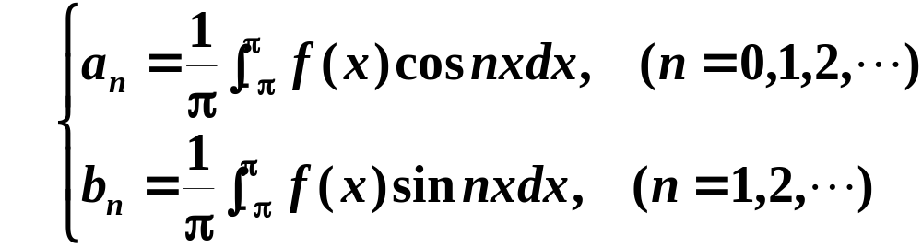
一、主要内容
1 . Fourier 级数
Fourier 系数

Slide 3
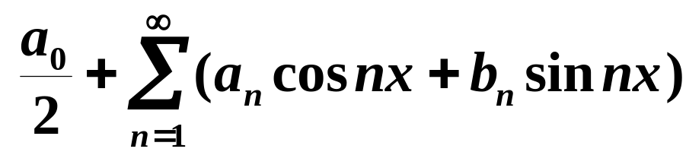
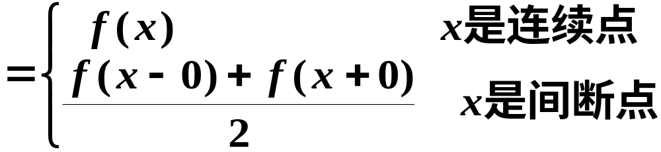
2. 收敛定理（Dirichlet充分条件）
f ( x ) 在一个周期内
①连续或只有有限个第一类间断点
②只有有限个极值点
则Fourier 级数收敛，且

Slide 4
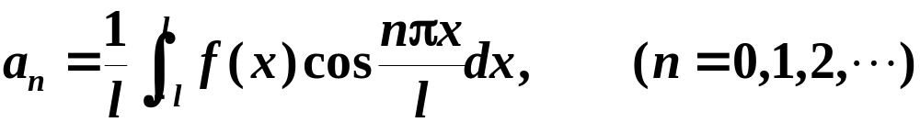
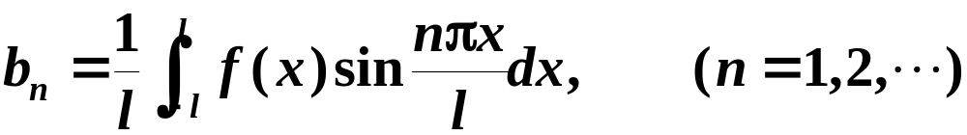
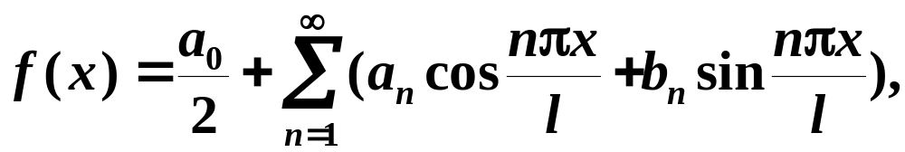
3. 周期为 2L 的函数展开为
Fourier 级数

Slide 5
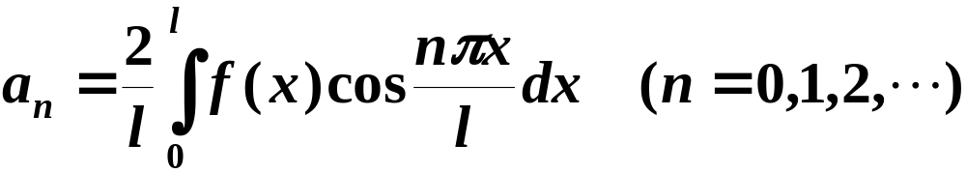


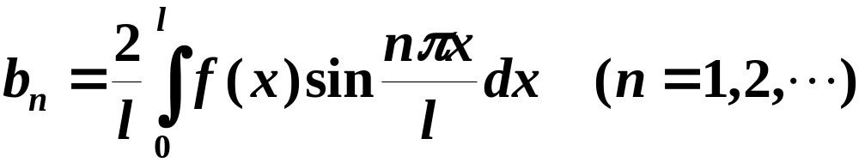
若 f ( x ) 是奇函数或偶函数，则有简化的计算公式
偶函数
奇函数

Slide 6


4. 非周期函数的展开
上有定义的函数 f ( x )
先在整个数轴上作周期延拓，将延拓后的函数
展开成 Fourier 级数，最后限制自变量的取值范围， 即得f ( x ) 的 Fourier 级数展开式
上有定义的函数 f ( x )
奇延拓—— 展开成正弦级数
（收敛域一般不包含端点）
偶延拓——展开成余弦级数
（收敛域一定包含端点）

Slide 7
5. 强调几点
这部分内容所涉及到的问题，类型不多，有
求函数的Fourier 级数展开式，讨论其和函数，
证明三角等式，求某些数项级数的和 。解法也
比较固定首先是求出Fourier 系数，写出Fourier
级数，然后根据 Dirichlet 充分条件讨论其和函数
⑴记住 Fourier 系数公式。 Fourier 系数的计算
须不止一次地使用分部积分公式，要小心
⑵掌握Dirichlet 收敛定理的内容

Slide 8
⑶求函数的Fourier 级数展开式，必须注明展
开式的成立范围——即连续区间，也即只要去
掉间断点
⑷注意函数的奇偶性、周期性
⑸注意函数的定义域，是否需要延拓
无论是奇延拓还是偶延拓，在计算展开式的系数
时只用到 f ( x ) 在[ 0 , l ] 上的值，所以在解题过程中并不需要具体作出延拓函数 F ( x )，而只须指明采用哪一种延拓方式即可。

Slide 9
收敛定理
Fourier
级数
其它展开
Fourier 系数
正弦、余弦级数
求和函数的表达式、常数项级数的和

Slide 10
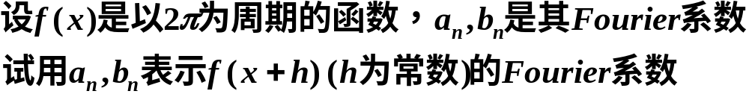
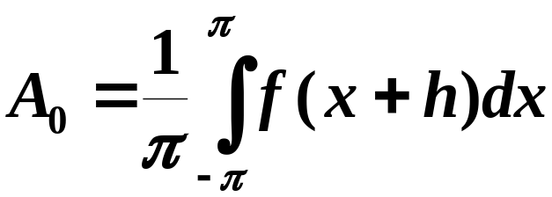
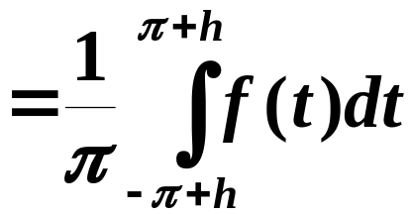
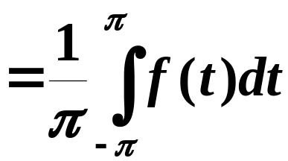
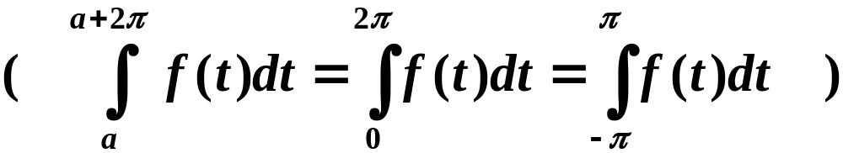
二、典型例题
例1
解

Slide 11
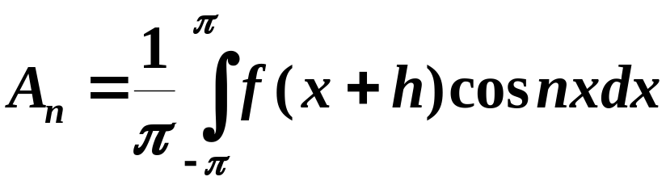
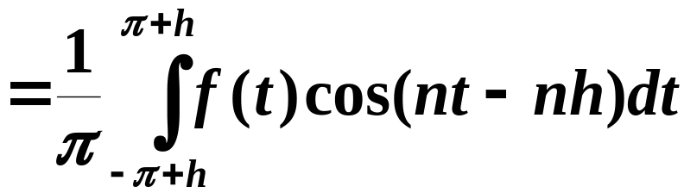
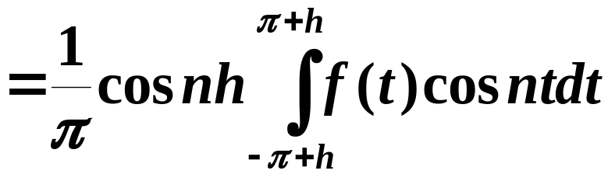
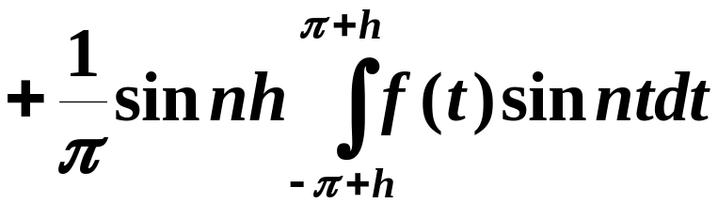
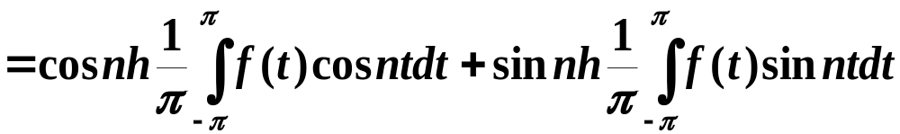


同理

Slide 12

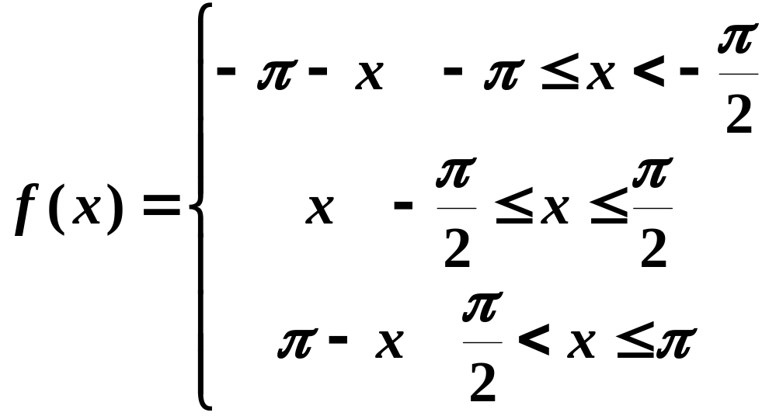

解
关键是写出 f ( x ) 在一个周期内的表达式
易见 f ( x ) 是奇函数

Slide 13
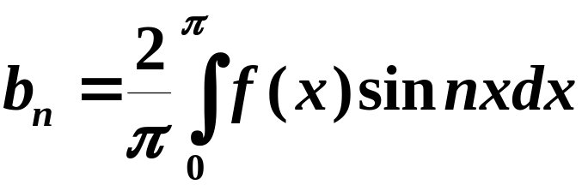
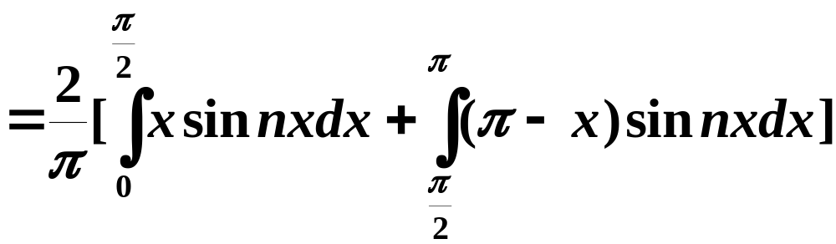
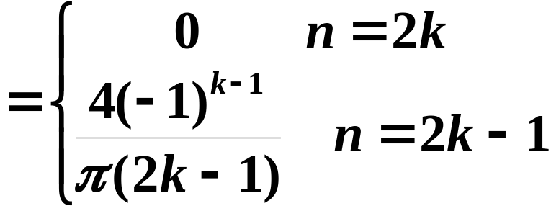
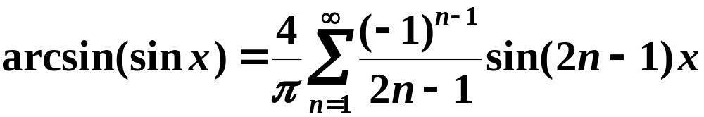


Slide 14
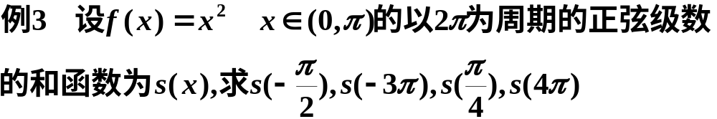

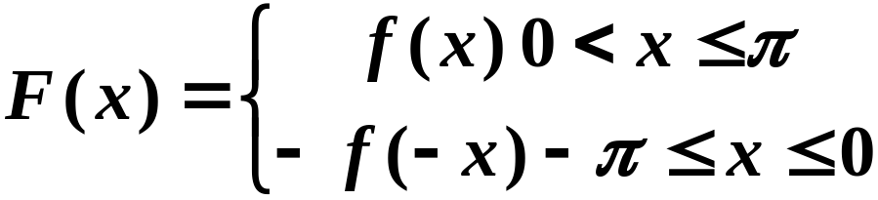
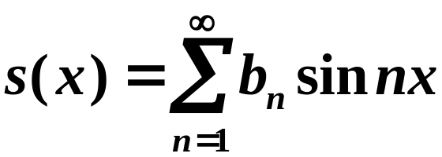
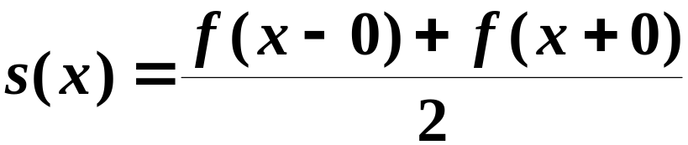
解
此题是定义在
的函数展开成正弦级数
为此，首先对 f ( x ) 作奇延拓在作正弦展开
依收敛定理
当 x 是连续点时
s ( x ) = f ( x )
当 x 是间断点时

Slide 15

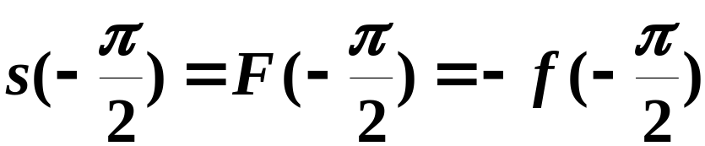
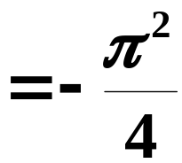
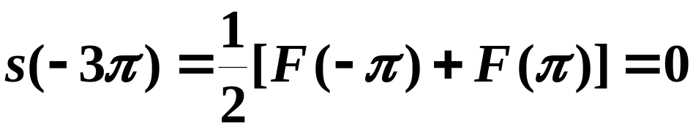
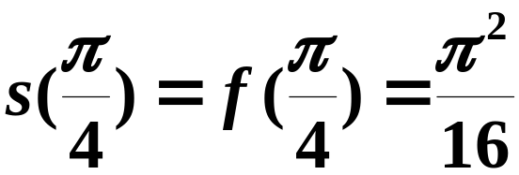

只须注意端点处的情况

Slide 16
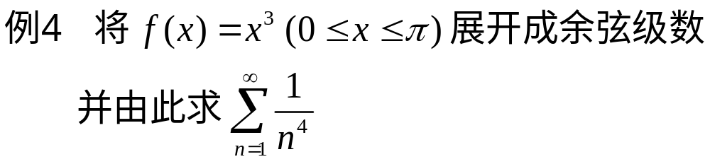
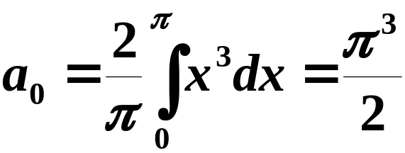

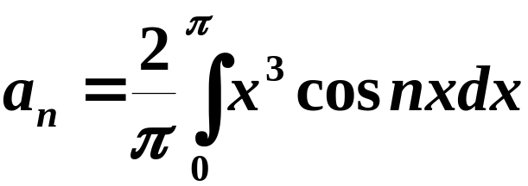
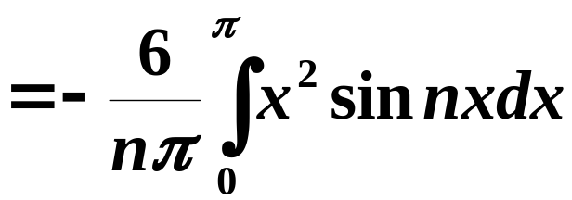
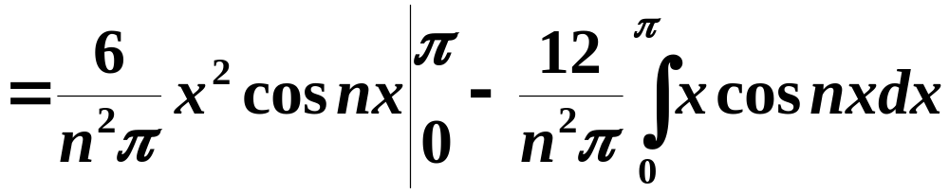
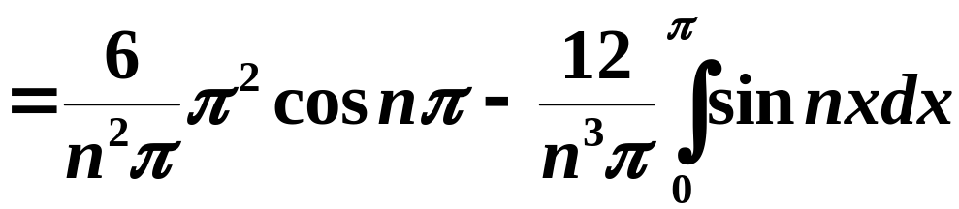
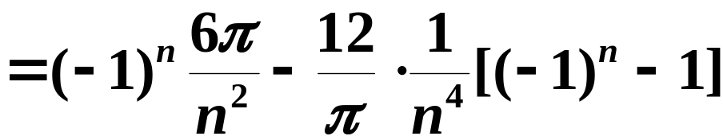
解
对 f ( x ) 进行偶延拓

Slide 17
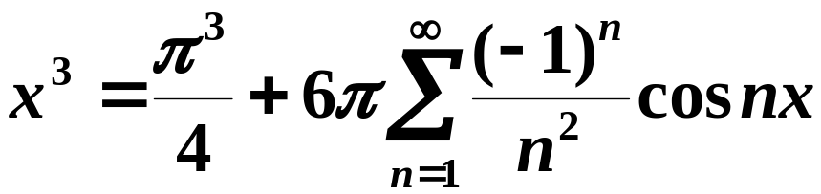
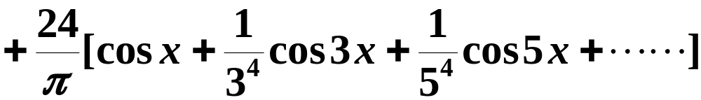

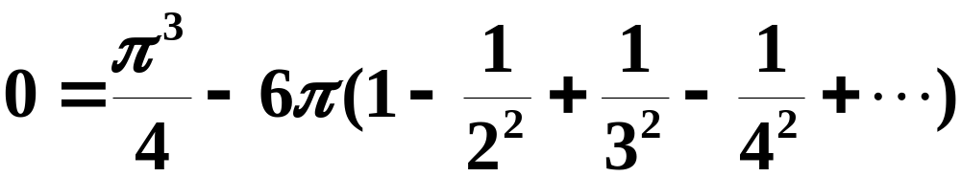
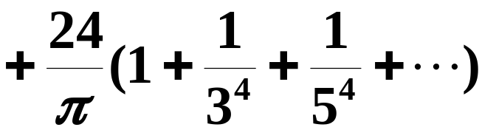
令 x = 0 得

Slide 18
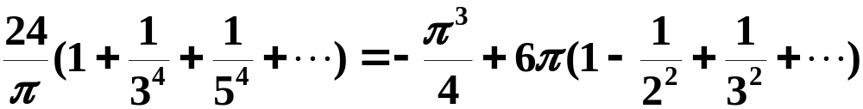
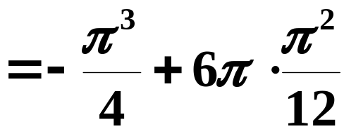
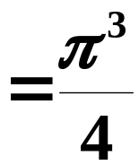
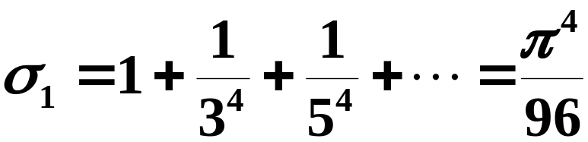
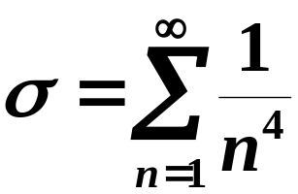
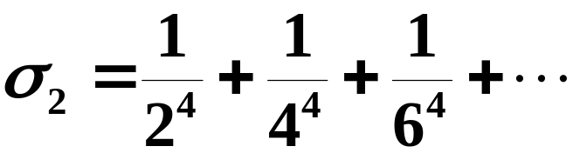
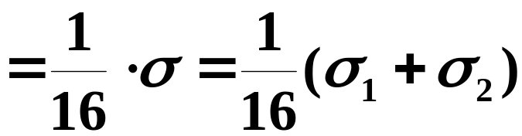




Slide 19

例5
已知 f ( x ) 在 [ - 1 , 1 ] 上的 Fourier 级数为
该级数的和函数为s ( x )
则
A s ( 1 ) =1 s ( 2) = 4
B s ( 1 ) =0.5 s ( 2) = 4
C s ( 1 ) =0.5 s ( 2) = 0
D s ( 1 ) =1 s ( 2) = 0

